Slide 1

3.2 最小内核
获取并初始化TCB
启动OS
TargetInit 初始化
时间管理
任务调度
任务级的任务调度小结
基本概念
案例分析
任务控制块
任务就绪算法
OS初始化
任务管理
任务堆栈初始化

Slide 2
3.2 最小内核
任务调度
μC/OS-Ⅱ内核采用了“可剥夺型”任务调度算法，μC/OS-Ⅱ总是运行处于就绪态中优先级最高的任务，具体是通过调度器（Scheduler）实现。
任务级的任务调度由OS_Sched()函数完成，而中断级的任务调度由OSIntExt()函数完成。

Slide 3
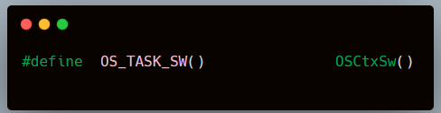
3.2 最小内核
任务调度
void OS_Sched (void)
{
INT8U y;
OS_ENTER_CRITICAL();
if (OSIntNesting == 0) {
y = OSUnMapTbl[OSRdyGrp];
OSPrioHighRdy = (INT8U)((y << 3) + OSUnMapTbl[OSRdyTbl[y]]);
if (OSPrioHighRdy != OSPrioCur) {
OSTCBHighRdy = OSTCBPrioTbl[OSPrioHighRdy];
OS_TASK_SW();
}
}
OS_EXIT_CRITICAL();
}
判断是否处于中断服务程序中
判断当前任务
优先级是否为
最高优先级
获取就绪态任务
最高优先级
就绪态任务优先级
高，则获取TCB
进行任务的任务切换

Slide 4
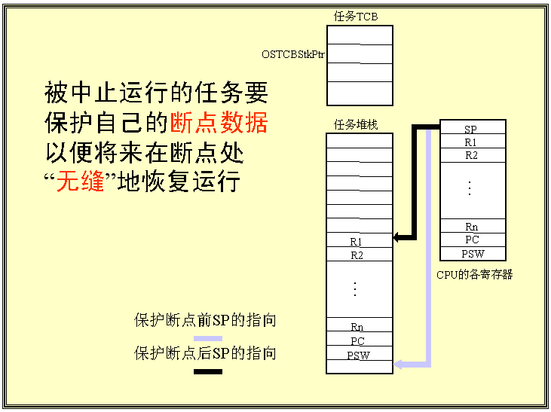

任务切换就是中止正在运行的任务（当前任务），转而去运行另外一个任务的操作，当然这个任务应该是就绪任务中优先级别最高的那个任务
1．
任务切换宏
OS_TASK_SW( )

Slide 5
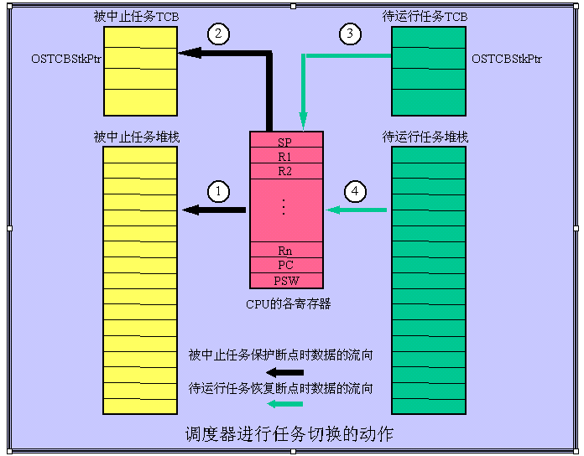
1．
任务切换宏
OS_TASK_SW( )
后恢复待运行任务的断点数据
先保护被中止任务的断点数据
任务切换就是中止正在运行的任务（当前任务），转而去运行另外一个任务的操作，当然这个任务应该是就绪任务中优先级别最高的那个任务

Slide 6
需要由宏OS_TASK_SW( ) 来引发一次中断或者一次调用来使 OSCtxSw( )
执行任务切换工作
任务切换就是中止正在运行的任务（当前任务），转而去运行另外一个任务的操作，当然这个任务应该是就绪任务中优先级别最高的那个任务
后恢复待运行任务的断点数据
先保护被中止任务的断点数据
1．
任务切换宏
OS_TASK_SW( )
不要企图用PUSH和POP指令来使程序计数器PC压栈和出栈，因为没有这样的指令。
只好变通一下了。
中断动作和过程调用指令可以使PC压栈；
中断返回指令可以使PC出栈。
因此任务切换OSCtxSw( )必定是一个中断服务程序。

Slide 7
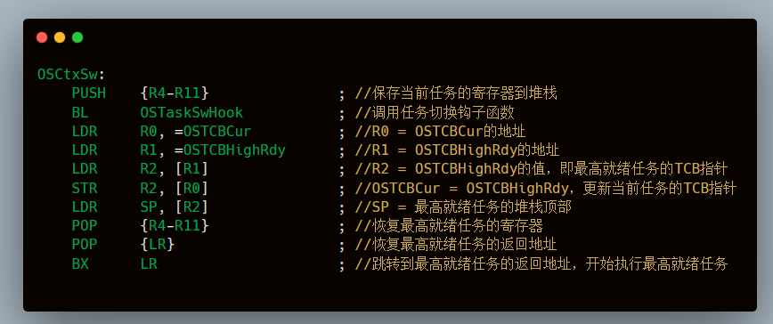
OS_TASK_SW( )代码

Slide 8
Task0从就绪表删除后的任务调度
OSRunning
OSIntNesting
OSRdyGrp
Y
OSRdyTbl[ ]
TRUE
0
0
0
0
0
0
0
1
1
Bit
7
Bit
6
Bit
5
Bit
4
Bit
3
Bit
2
Bit
1
Bit
0
[0]
0
0
1
1
0
0
0
0
0
OSPrioHighRdy
OSTCBHighRdy
7
6
5
4
3
2
1
0
[1]
0
0
0
0
0
0
1
0
&OSTCBTbl[2]
5
当前还是运行Task0
15
14
13
12
11
10
9
8
X
OSPrioCur
OSTCBCur
OSTCBPrioTbl[ ]
&OSTCBTbl[2]
&OSTCBTbl[1]
4
5
[0]
[1]
[2]
Task1
Task0
OS_TASKIdle
[3]
OSTCBTbl[2]
OSTCBTbl[1]
OSTCBTbl[0]
[4]
&OSTCBTbl[1]
OSTCBList
NULL
[5]
&OSTCBTbl[2]
OSTCBStkPtr
OSTCBStkPtr
OSTCBStkPtr
[6]
OSTCBNext
OSTCBNext
OSTCBNext
[7]
……
……
……
[8]
[9]
&OSTCBTbl[0]

Slide 9
3.2 最小内核
获取并初始化TCB
启动OS
TargetInit 初始化
时间管理
任务调度
任务级的任务调度小结
基本概念
案例分析
任务控制块
任务就绪算法
OS初始化
任务管理
任务堆栈初始化

Slide 10
3.2 最小内核
任务级的任务调度小结
启动OS后，执行Task0
执行就绪优先级最高的Task1
将当前任务从就绪表删除
将当前任务从就绪表删除
Task0()
OSTimeDly()
Task1()
OSTimeDly()
OS_TaskIdle()
目标板初始化
TargetInit()
OS_Sched()
调用任务级任务调度函数
OS_Sched()
调用任务级任务调度函数
IO2DIR |= LED2
IO2DIR |= LED1
OS_TASK_SW()
IO2CLR |= LED2
OS_TASK_SW()
For(;;)
执行延时函数
IO2CLR |= LED1
执行延时函数
OSTimeDly()
执行空闲任务，等待Task0和Task1就绪
先保存当前任务的
环境，接着恢复新
任务执行的首地址
先保存当前任务的
环境，接着恢复新
任务执行的首地址
OSTimeDly()
IO2SET |= LED2
IO2SET |= LED1
OSTimeDly()
OSTimeDly()

Slide 11

目录
概述
最小内核
临界区与中断管理
任务的结束
信号量
删除信号量

Slide 12
3.3临界区与中断管理
μC/OS-II微小内核分析
1
可重入性
4
时钟节拍
2
案例分析
5
中断服务程序
3
禁止/允许中断
6
中断管理

Slide 13
临界区与中断管理| μC/OS-II微小内核分析
可重入性（一定会考）
可重入的代码指的是一段代码可以被多个任务同时调用，而不必担心数据被破坏。即就是说，可重入型函数在任何时候都可以被中断，一段时间以后又可以继续运行，而相应数据却不会丢失。
可重入型函数或者只使用局部变量，即变量保存在CPU寄存器或堆栈中；或者使用全局变量。当使用全局变量时，则要对全局变量予以保护。
任务2
任务1
调用
调用
任务3
可重入性代码
调用
代码的可重入性是保证完成多任务的基础。

Slide 14
临界区与中断管理| μC/OS-II微小内核分析
案例分析
在RTOS中，有可能几个任务需要访问同一个资源。同一个资源往往不能被几个任务同时访问，否则可能会破坏资源。全局变量是最简单的资源，本例用2个全局变量模拟1个共享资源，让低优先级任务依次改变2个全局变量的值，让它们的值始终相等。而高优先级的任务则定时检查这2个变量的值是否相等，如果不相等，则让LED2闪烁。

Slide 15
临界区与中断管理| μC/OS-II微小内核分析
案例分析
下面给出Task0任务的主要处理代码。
void Task0(void *pdata)
{
……
while (1) {
OS_ENTER_CRITICAL();
if (sum1 != sum2) {
if ((i % 2) == 0) {
IO2CLR = LED2;
} else {
IO2SET = LED2;
}
i++;
}
OS_EXIT_CRITICAL();
……
}
}
初始化工作
关键代码，禁止中断
如果sum1与sum2不相等，则根据i % 2的值点亮或熄灭LED2
允许中断
LED1闪烁

Slide 16
临界区与中断管理| μC/OS-II微小内核分析
案例分析
下面给出Task1任务的主要处理代码。
void Task1 (void *pdata)
{
pdata = pdata;
while (1) {
OS_ENTER_CRITICAL();
sum1++;
sum2++;
OS_EXIT_CRITICAL();
}
}
防止编译器报警
关键代码，禁止中断
sum1和sum2加1
允许中断
由于CPU在执行关键代码时，中断被屏蔽，因此不可能执行中断服务程序，也就不会引起中断切换。此时，只要Task0()运行，sum1和sum2就相等，因此，LED2不会闪烁。

Slide 17
临界区与中断管理| μC/OS-II微小内核分析
案例分析
当删除了禁止中断和允许中断的语句后，任务间可能出现以下情况。
void Task0(void *pdata)
{
……
while (1) {
if (sum1 != sum2) {
……
}
……
}
}
sum1与sum2不相等，执行括号内的代码
初始化工作
sum1与sum2相等，不执行括号内的代码
任务调度
LED2闪烁
LED1闪烁
任务调度
发生中断
void Task1 (void *pdata)
{
pdata = pdata;
while (1) {
sum1++;
sum2++;
}
}
执行任务1
防止编译器报警
sum1加1

Slide 18
临界区与中断管理| μC/OS-II微小内核分析
禁止/允许中断
和其它内核一样，μC/OS-Ⅱ为了处理临界区代码需要禁止中断，处理完毕后再允许中断，这使得μC/OS-Ⅱ能够避免同时有其它任务或中断服务进入临界段代码。
为了避开不同C编译器厂商选择不同的方法来处理禁止中断和允许中断 ，μC/OS-Ⅱ定义两个宏来禁止中断和允许中断，分别是：OS_ENTER_CRITICAL()和OS_EXIT_CRITICAL()。
OS_ENTER_CRITICAL()
临界区代码
需成对出现
OS_EXIT_CRITICAL()

Slide 19
临界区与中断管理| μC/OS-II微小内核分析
时钟节拍
时钟节拍是特定的周期性中断，时钟节拍源一般是由专门的硬件定时器产生的，该定时器是一个周期性定时器，该定时器产生周期性的中断，这个中断可以看作是系统心脏的脉动。一般情况下，用户在第一个任务中开启时钟节拍器，以避免用户程序崩溃。
μC/OS-Ⅱ中的时钟节拍服务是通过在中断服务程序中调用OSTimeTick()实现的，OSTimeTick()是为系统提供时钟节拍的服务程序。
函数名称 | OSTimeTick | 所属文件 | OS_CORE.C
函数原型 | void OSTimeTick (void)
功能描述 | 时间节拍处理函数。减少任务的一个延时节拍数，并判断任务是否延时结束，如果延时结束，则让任务进入就绪状态
函数参数 | 无
函数返回值 | 无
特殊说明 | 由时钟节拍中断处理程序调用，用户很少使用

Slide 20
临界区与中断管理| μC/OS-II微小内核分析
时钟节拍
使用timer0产生周期性时钟节拍，其过程如下图所示。
VIC初始化
定时器0初始化
产生中断
减少任务一个延时节拍数，并判断任务是否延时结束。如果延时结束，则任务进入就绪状态。
Timer0中断服务程序
调用OSTimeTick()
其中，VIC初始化函数为VICInit() ，定时器0初始化函数为imer0Init() ，timer0中断服务函数为Timer0_Exception() 。

Slide 21
临界区与中断管理| μC/OS-II微小内核分析
时钟节拍
VIC初始化函数VICInit()和定时器0初始化函数Timer0Init()如下。
#define OS_TICKS_PER_SEC 200
void VICInit (void)
{
......
设置定时器0的中断优先级；
设置定时器0的中断服务程序入口；
使能定时器0中断；
}
在OS_CFG.h中定义，一秒钟200个时钟节拍
其它中断初始化
设置中断优先级为0（最高）
设置Timer0的中断服务地址为mer0_Exception
void Timer0Init (void)
{
T0IR = 0xff;
T0TC = 0；
T0TCR = 0x01；
T0MCR = 0x03；
T0MR0 = (Fpclk/OS_TICKS_PER_SEC)
}
清除中断
设置TC的计数值为0
使能Timer0
TC值匹配时产生中断，且TC值复位
设定匹配值

Slide 22
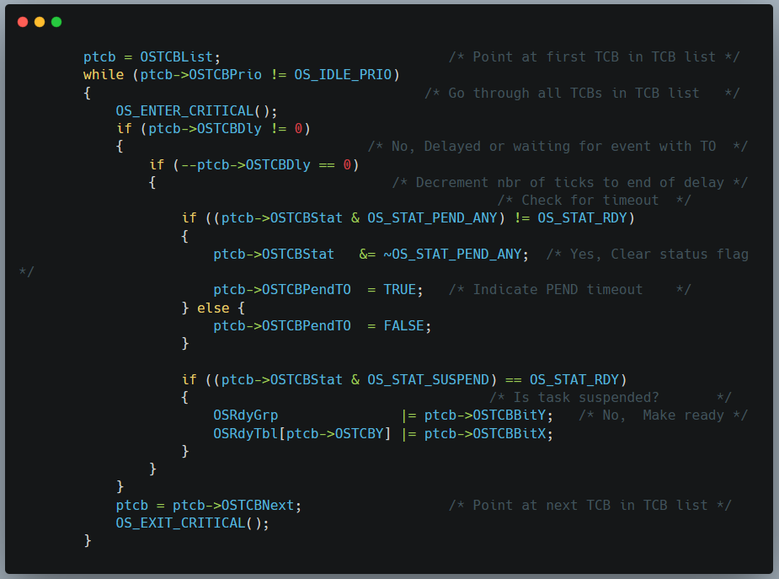
OSTimeTick 函数体
遍历所有的任务
每个TCB有自己的延时变量
延时结束任务就绪

Slide 23
临界区与中断管理| μC/OS-II微小内核分析
中断服务程序
一般来说，μC/OS-II中，中断服务程序的全部或部分用汇编语言来写。当然，部分芯片的部分编译器可能可以全部使用C语言编写，但毕竟是少数，中断服务程序的图解如下。
中断服务程序
保存全部寄存器
调用OSIntEnter或
OSIntNesting直接加1
告诉μC/OS-Ⅱ此时正在执行中断服务
执行用户代码（中断服务）
OSIntNesting减1，如果OSIntNesting减到0时，则表明所有中断，包括嵌套的中断都已经完成。此时μC/OS-Ⅱ要判定有没有优先级更高的任务被中断服务程序唤醒，如果有优先级更高的任务进入了就绪态，那么μC/OS-Ⅱ就返回到那个更高优先级的任务。
调用OSIntExit()
恢复所有CPU寄存器
执行中断返回指令

Slide 24
临界区与中断管理| μC/OS-II微小内核分析
中断管理
由中断服务程序可知，μC/OS-Ⅱ的中断管理实际上就是2个函数，OSIntEnter()和OSIntExit()。
函数名称 | OSIntEnter | 所属文件 | OS_CORE.C
函数原型 | void OSIntEnter (void)
功能描述 | 判断RTOS是否运行，当RTOS运行，且OSIntNesting小于255时，使OSIntNesting加1
函数参数 | 无
函数返回值 | 无
特殊说明 | 进入中断时调用
函数名称 | OSIntExit | 所属文件 | OS_CORE.C
函数原型 | void OSIntExit (void)
功能描述 | 判断RTOS是否运行，当RTOS运行，且OSIntNesting>0时，使OSIntNesting减1，此时如果OSIntNesting等于0，则查找进入就绪态且优先级最高的任务，再把这个任务的优先级与当前任务的优先级进行比较，不相等则进行调度
函数参数 | 无
函数返回值 | 无
特殊说明 | 退出中断时调用

Slide 25
临界区与中断管理| μC/OS-II微小内核分析
中断管理
进入中断处理的代码如下所示。
void OSIntEnter (void)
{
if (OSRunning == TRUE) {
if (OSIntNesting < 255) {
OSIntNesting++;
}
}
}
判断RTOS是否运行
判断OSIntNesting是否小于255
OSIntNesting加1

Slide 26
临界区与中断管理| μC/OS-II微小内核分析
中断管理
退出中断处理的代码如下所示。
void OSIntExit (void)
{
if (OSRunning == TRUE) {
OS_ENTER_CRITICAL();
if (OSIntNesting > 0) {
OSIntNesting--;
}
if (OSInterNesting == 0) {
OSIntExitY = OSUnMapTbl[OSRdyGrp];
OSPrioHighRdy = ((INT8U)(OSIntExitY <<3 )
+OSUnMapTbl[OSRdyTbl[OSIntExitY]]);
if (OSPrioHighRdy != OSPrioCur) {
OSTCBHighRdy = OSTCBPrioTbl[OSPrioHighRdy];
OSIntCtxSw();
}
}
当OSIntNesting大于0时，OSIntNesting减1
OSIntNesting为0则查找进入就绪态且优先级最高的任务
把就绪表中最高优先级与当前的优先级进行比较，不相等则进行调度
注：上述代码中OSIntCtxSw()仅仅是一条在INCLUDES.H中定义的函数返回语句，如下所示。而μC/OS-II要求OSIntCtxSw()直接做任务的切换工作。
#define OSIntCtxSw() return

Slide 27
逻辑----小结
Timeticks中延时结束时，该任务就绪
系统初始化（TCB、就绪表）
任务创建时填就绪表
调度函数
判断最高优先级
void OSIntExit (void)
当前中断结束、调度
Osstart第一次判断最高优先级
各种中断函数
执行完毕
延时函数中当前任务脱离就绪，调度函数判断最高优先级

Slide 28
目录
概述
最小内核
临界区与中断管理
任务的结束
信号量
删除信号量

Slide 29
3.4 任务的结束
案例分析
在实际的系统中，可能有一些任务很少运行。在μC/OS-Ⅱ中，如果有多个任务不可能同时运行，也可以将它们设置为同一个优先级，它们运行完毕后删除自身，这样就可以极大地减少对RAM的需求（可以使用同一个堆栈），也就意味着成本的降低，这些任务一般是由人机界面（如键盘）启动的。
为了支持此功能，就需要μC/OS-Ⅱ微小内核支持任务删除功能。

Slide 30
3.4 任务的结束
案例分析
TaskKey()
TaskKey1()
初始化代码
任务处理
While(1)
OSTaskDel(OS_PRIO_SELF);
key = keyin();
OSTaskCreat(TaskKey1);
OSTimeDly();

Slide 31
3.4 任务的结束
改进的任务控制块
typedef struct os_tcb {
OS_STK *OSTCBStkPtr;
struct os_tcb *OSTCBNext;
struct os_tcb *OSTCBPrev;
INT16U OSTCBDly;
INT8U OSTCBStat;
INT8U OSTCBPrio;
INT8U OSTCBX;
INT8U OSTCBY;
INT8U OSTCBBitX;
INT8U OSTCBBitY;
} OS_TCB;
删除任务一个很重要的工作就是将任务对应的任务控制块从已经使用的任务控制块链表中删除，放到空闲任务控制块链表中。
为了加快删除任务的速度（同时使删除任务花费的时间固定），任务控制块增加了一个指向链表前一个元素的OSTCBPrev指针。

Slide 32
3.4 任务的结束
改进的任务控制块
使用的任务控制块链表改造成双向链表，于是单向链表就变成了双向链表。
OSPrioHighRdy
OSPrioCur
OSTCBFreeList
4
4
OSTCBPrioTbl[ ]
[0]
NULL
OSTCBHighRdy
OSTCBCur
[1]
&OSTCBTbl[1]
&OSTCBTbl[1]
[2]
[3]
[4]
&OSTCBTbl[1]
OSTCBList
OSTCBTbl[2]
OSTCBTbl[1]
OSTCBTbl[0]
[5]
&OSTCBTbl[2]
OSTCBStkPtr
OSTCBStkPtr
OSTCBStkPtr
NULL
[6]
NULL
OSTCBNext
OSTCBNext
OSTCBNext
[7]
OSTCBPrev
OSTCBPrev
OSTCBPrev
[8]
……
……
……
[9]
&OSTCBTbl[0]

Slide 33
3.4 任务的结束
改进的TCB初始化
任务控制块链表已经改造成了双向链表，新增元素的前一个元素为空，原来的链表头元素的前一个元素为新加入的元素。
增加了几行代码后，新的TCB初始化代码就完成了
INT8U OS_TCBInit ()
{
……
ptcb->OSTCBPrev = (OS_TCB *)0;
if (OSTCBList != (OS_TCB *)0) {
OSTCBList->OSTCBPrev = ptcb;
}
……
}

Slide 34
3.4 任务的结束
删除任务
通过调用函数OSTaskDel()，可以让处于就绪态、运行态和等待态的任务回到睡眠态，也就是说任务被删除。
删除一个任务，其实际上就是将该任务从任务控制块链表中删除，并将它归还给空任务控制块链表。

Slide 35
删除任务
INT8U OSTaskDel (INT8U prio)
{
OS_TCB *ptcb;
if (OSIntNesting > 0) {
return (OS_TASK_DEL_ISR);
}
if (prio == OS_IDLE_PRIO) {
return (OS_TASK_DEL_IDLE);
}
if (prio >= OS_LOWEST_PRIO && prio != OS_PRIO_SELF) {
return (OS_PRIO_INVALID);
}
OS_ENTER_CRITICAL();
if (prio == OS_PRIO_SELF) {
prio = OSTCBCur->OSTCBPrio;
}
ptcb = OSTCBPrioTbl[prio];
if (ptcb != (OS_TCB *)0) {
if ((OSRdyTbl[ptcb->OSTCBY] &= ~ptcb->OSTCBBitX) == 0x00) {
OSRdyGrp &= ~ptcb->OSTCBBitY;
}
ptcb->OSTCBDly = 0;
ptcb->OSTCBStat = OS_STAT_RDY;
开始
在ISR中
Y
返回“在ISR中”
N
删除空闲任务
Y
返回“不能删
除空闲任务”
N
任务优先级有效
N
返回
“错误优先级”
Y
删除自身
Y
获得当前
任务优先级
N
获得任务TCB
有效
N
返回“删除错误”
Y
把任务从就绪表中
删除

Slide 36
删除任务
OSTCBPrioTbl[prio] = (OS_TCB *)0;
if (ptcb->OSTCBPrev == (OS_TCB *)0) {
ptcb->OSTCBNext->OSTCBPrev = (OS_TCB *)0;
OSTCBList = ptcb->OSTCBNext;
} else {
ptcb->OSTCBPrev->OSTCBNext = ptcb->OSTCBNext;
ptcb->OSTCBNext->OSTCBPrev = ptcb->OSTCBPrev;
}
ptcb->OSTCBNext = OSTCBFreeList;
OSTCBFreeList = ptcb;
OS_EXIT_CRITICAL();
OS_Sched();
return (OS_NO_ERR);
}
OS_EXIT_CRITICAL();
return (OS_TASK_DEL_ERR);
}
把任务从优先级表
中删除
把任务TCB从已
使用TCB表中删除
把任务TCB加入到
空闲TCB表
任务调度
返回“无错”

Slide 37
3.4 任务的结束
删除任务小结
删除任务首先本任务从就绪表中删除，然后本任务从索引表数组OSTCBPrioTbl[]中删除，接着本任务从已使用的任务控制块链表中删除，最后将任务控制块加到空闲TCB链表中，启动调度器运行下一个优先级最高的就绪任务，任务删除结束。

Slide 38
逻辑----小结
Taskdel当前任务脱离就绪、调度
Timeticks中延时结束时，该任务就绪
系统初始化（TCB、就绪表）
任务创建时填就绪表
调度函数
判断最高优先级
void OSIntExit (void)
当前任务脱离就绪、调度
Osstart第一次判断最高优先级
各种中断函数
执行完毕
延时函数中当前任务脱离就绪，调度函数判断最高优先级

